Slide 1

수행계획서
2019. 10. 10

Slide 2

Contents
프로젝트 개요
프로젝트 일정
프로젝트 추진방안
프로젝트 지원

Slide 3
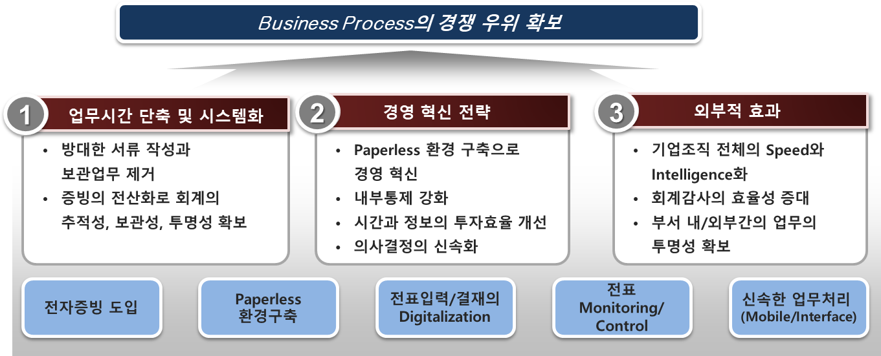
1. 프로젝트 개요
배경 및 목적
- 일진다이아몬드 전자전표시스템 구축을 통해 사용자 편의성 증대 및 사무생산성을 극대화하고, 내부통제 강화 및 비용절감을 달성하고자 함

Slide 4
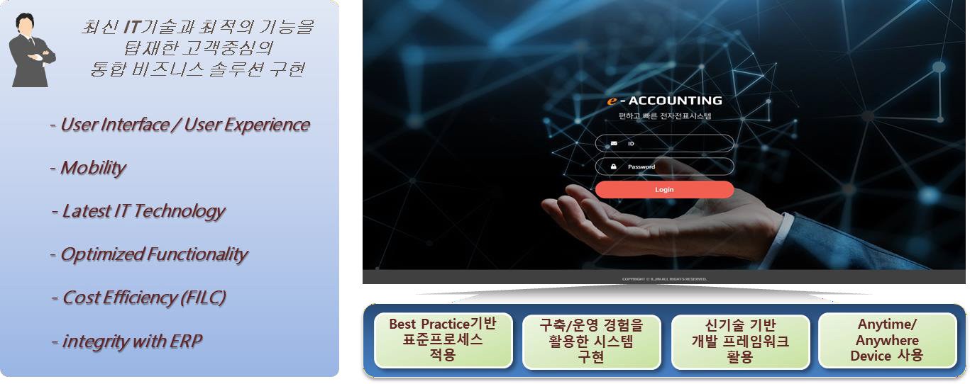
1. 프로젝트 개요
시스템 구축 전략
- 성공적인 사업 수행을 위해서 일진씨앤에스는 최신 IT 기술과 최적의 기능을 탑재한 고객 중심의 솔루션을 적용하고 분야별 전문가 및 핵심역량을 투입하고자 함
시스템 기대효과
증빙서류의 전자화 및 無증빙
전표인력 L/T 단축
내부 통제 강화
모바일 기반 업무편의성 증대
1
2
3
4
종이 증빙자료의 디지털화로 관리 용이
쉽고 간편해진 전표 입력 실물 없이 전표 확정 가능
부서별 예산 및 경비 통제 가능
증빙 및 전표처리 시간 단축

Slide 5
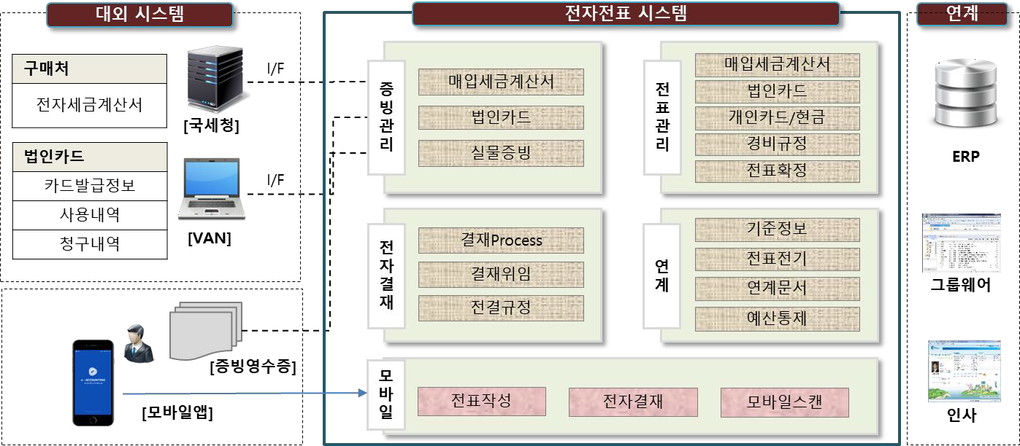
1. 프로젝트 개요
목표 시스템 구성도
- 일진다이아몬드 전자전표 시스템은 ERP 전표연계, 경비정산 및 내부 시스템 연계(그룹웨어, HIT)와 외부 시스템 (카드사, 전자세금계산서) 연계로 구성됨

Slide 6
2. 프로젝트 일정
프로젝트 추진 일정
- 분석 및 설계부터 개발 및 테스트까지 3개월, 오픈 및 안정화 0.5개월로 총 3.5개월의 기간으로 진행되는 일정임
구분 |  | 10월 |  |  |  |  |  | 11월 |  |  |  | 12월 |  |  |  |  |  | 2020년 01월
 |  | W2 | W3 |  | W4 |  | W5 | W1 | W2 | W3 | W4 | W1 |  | W2 |  | W3 | W4 | W1 | W2 | W3 | W4
착수 | 개발환경 | 10.10
분석/설계 | 분석
 | 설계
개발 | I/F개발 |  |  |  |  |  |  | 구현 | 시작
 | 웹개발 |  |  |  |  |  |  | 일정 앞당 | 김
 | 모바일개발
테스트 | 통합테스트
 | 운영환경
사용자교육 | 사용자교육 |  |  |  |  |  |  |  |  |  |  |  |  |  |  |  |  | 01. | 06
안정화 | 시스템오픈
 | 안정화
분석/설계 중 주요활동 |  |  |  |  |  | 일정준수를 위한 자원관리 |  |  |  |  |  |  |  |  | 구축 기간 단축 방안
▶ 컨설턴트 경험과 그룹사 사례를 통해 요건 사항을 도출하며 최적의 TO-BE 프로세스를 설계 ▶ 설계 내용 이외의 추가 개발요건 또는 변경 요건의 적극적인 발굴 및 반영 |  |  |  |  |  | ▶ 사용자 요구사항의 추적관리를 통한 변경 요건 최소화 ▶ 개별 항목에 대한 치밀한 자원 별 일정 계획 수립 ▶ 개발 진척율 관리 및 보고 체계 운영 |  |  |  |  |  |  |  |  | ▶ 초기 계획인 3.5개월을 3개월로 단축 구현 시작 시점을 11월초로 변경 설계 기간 중에 설계가 완료된 건에 대해 선행 구현 진행 개발 인력 투입 시점을 변경

Slide 7
2. 프로젝트 일정
인력 투입 계획
- 프로젝트 참여 인력은 시스템 구축을 위한 각 분야 전문가를 선발하였으며, 투입 기간 내 담당 업무별 최적의 인원을
배치함
Role | 성명 | 레벨 | M/M | 분석&설계 / 개발&테스트 / 오픈&안정화
 |  |  |  | M | M+1 | M+2 | M+3
사업총괄 |  | 상시 지원
PM/분석/설계 |  | 고급 | 1.0 | 0.4 | 0.2 | 0.2 | 0.2
PMO |  | 고급 | 0.8 | 0.2 | 0.2 | 0.2 | 0.2
WEB개발 (Front-End) |  | 중급 | 2.0 |  | 0.5 | 1.0 | 0.5
WEB개발 (Back-End) |  | 중급 | 1.5 |  | 0.7 | 0.5 | 0.3
Mobile 개발 |  | 중급 | 1.0 |  |  | 0.7 | 0.3
ERP 컨설턴트(I/F) |  | 고급 | 2.0 | 0.5 | 0.5 | 0.5 | 0.5
합계 |  | 8.3 |  | 1.1 | 2.1 | 3.1 | 2.0

Slide 8
3. 프로젝트 추진 방안
추진조직 별 역할
- 프로젝트 추진 조직별 역할은 다음과 같음
조직 | 조직의 역할 | 비고
Project Manager | 프로젝트 총괄기획 및 집행 업무 분석(인터뷰)을 통한 To-Be 방향 및 구현범위 정의 To-Be 프로세스/화면 정의서 검토 개발 항목 정의 및 개발일정 검토 및 확정 테스트 시나리오 검토 및 Test 진행 총괄 프로젝트 일정 및 투입인력 관리 | 일진씨앤에스 PM
 | 프로젝트 총괄기획 및 집행 프로젝트 팀간의 주요 이슈 및 책임 범위 조정 To-Be 방향성 및 구현범위 확정 To –Be 프로세스/화면 정의서 검토 및 확정 프로젝트 위험관리 수행 및 필요시 이해관계자 보고 주간 보고 총괄 (진도, 이슈/리스크, 품질 관리) 프로젝트 산출물 최종 검토 및 승인 | 현업 PM
PMO | Communication Channel Needs 파악 및 의견 제시 | PMO
Advisory Group | 비즈니스, 시장 및 산업 동향에 대한 이해 및 조언 고객이 제기 한 문제에 대해 조언 프로젝트 성과 모니터링 | 일진씨앤에스
현업부서 | 시스템 요구사항 제시/확정 주요기능 설계 사항 상세 검토 설비 Data Migration 수행 통합 테스트 실시 사용자 교육 | 재경팀

Slide 9





































3. 프로젝트 추진 방안
추진 조직
- 프로젝트를 성공적으로 수행하기 위해서 최적화된 팀을 구성하고, 조직은 프로젝트 일정 기준으로 운영함
Project Owner
Steering Committee
일진다이아몬드 일진씨앤에스
PMO
Project Manager
일진다이아몬드 일진씨앤에스
Advisory Group
일진씨앤에스
일진씨앤에스
일진씨앤에스 Project Member
분석/설계 )
WEB개발자
현업부서
일진씨앤에스 지원
인프라
재경팀
서버
WEB개발자
DBA
Mobile개발자
구매팀
ERP 컨설턴트
인사팀

Slide 10
3. 프로젝트 추진 방안
정기 보고체
- 단계별 정기 보고 및 이슈 해결을 위한 비정기 회의체를 통해 상시적 협업 체계를 운영함
구분 | 보고내용 | 보고주기 및 기한 | 참석자 | 필요 양식
착수보고 | 프로젝트 작업 범위의 이해 프로젝트 계획의 합의 프로젝트 관리 계획 설명 | 10월 중순 | 프로젝트 이해관계자 | 별도
주간보고 | 관리/업무/정보/기술현황검토 금주 진척현황 차주 계획 인력 관리 이슈 관리 | 매주 수요일 10:00 (현업PM과 협의 후 변경 가능) | Project Manager PMO 프로젝트 참여인원 | 주간보고 양식
월간보고 | 프로젝트 진척사항 업무변경내용 | 매월말 마지막 수요일 | 임원 및 팀장 프로젝트 이해관계자 | 월간보고 양식
중간보고 | 프로젝트 진척사항 업무변경내용 | 분석단계 완료 시점 | 대표이사 임원 및 팀장 프로젝트 이해관계자 | 별도
오픈보고 | 오픈일정 변경 업무내용 전달 | 2020-01-02 | 임원 및 팀장 Project Manager PMO | 별도
완료보고 | - 프로젝트 완료 보고 | 프로젝트 완료 시점 | 프로젝트 이해관계자 | 별도

Slide 11





프로젝트 지원
협조 및 지원 요청 사항
- 본 사업이 성공적으로 구축되고 원활히 운영되기 위해서는 고객사와 수행사간 상호 신뢰를 기반으로 한 안정된 업무 협조체제를 통하여 역할 및 책임에 대한 명확한 인식을 전제로 함은 물론, 사업 수행상의 다양한 핵심 사항들에 대한 효 과적인 지원 및 협조를 필요로 함.
* 사업수행간 신속한 업무지원
-. 업무 협조 요청 시 신속한 조치
-. 현 시스템 정확한 분석을 위한 정보제공
1
일진다이아몬드 전자전표 시스템 구축
-. 표준화 및 향후 발전방향을 위한 적극적인 의견 제시
2
3
* 업무 표준안 및 결정사안의 신속한 의사결정
-. 프로세스 표준을 위한 적극적이고, 신속한 의사결정 필요
-. 신속한 의사결정을 위한 책임자 선임
* 현업 담당자의 적극적인 협조
-. 사업수행 관련자료의 신속한 제공
-. 사용자 요구사항 및 설계 결과에 대한 신속한 검토 및 적극지원
-. 데이터 마이그레이션 자료정리에 대한 일정 준수
4
* 분야별 담당자 지정 및 협력체계 구축
-. 연계 부서의 적극적인 지원 협력체계 구축
-. 분야별 담당자로 지정된 TFT 팀 구성 및 전담 실무책임자 배치

Slide 12
THE END

